Slide 1
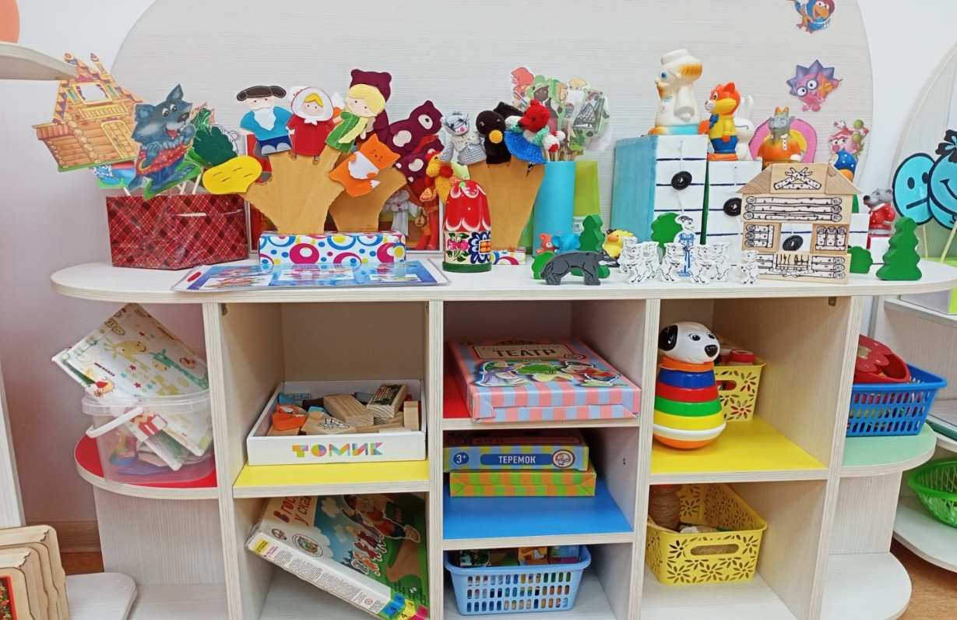
Презентация к родительскому собранию на тему:
«Театрализованная деятельность
в детском саду и дома»
Выполнил:
воспитатель
Дубровская Е.Н.
Нижний Новгород
2022 год

Slide 2
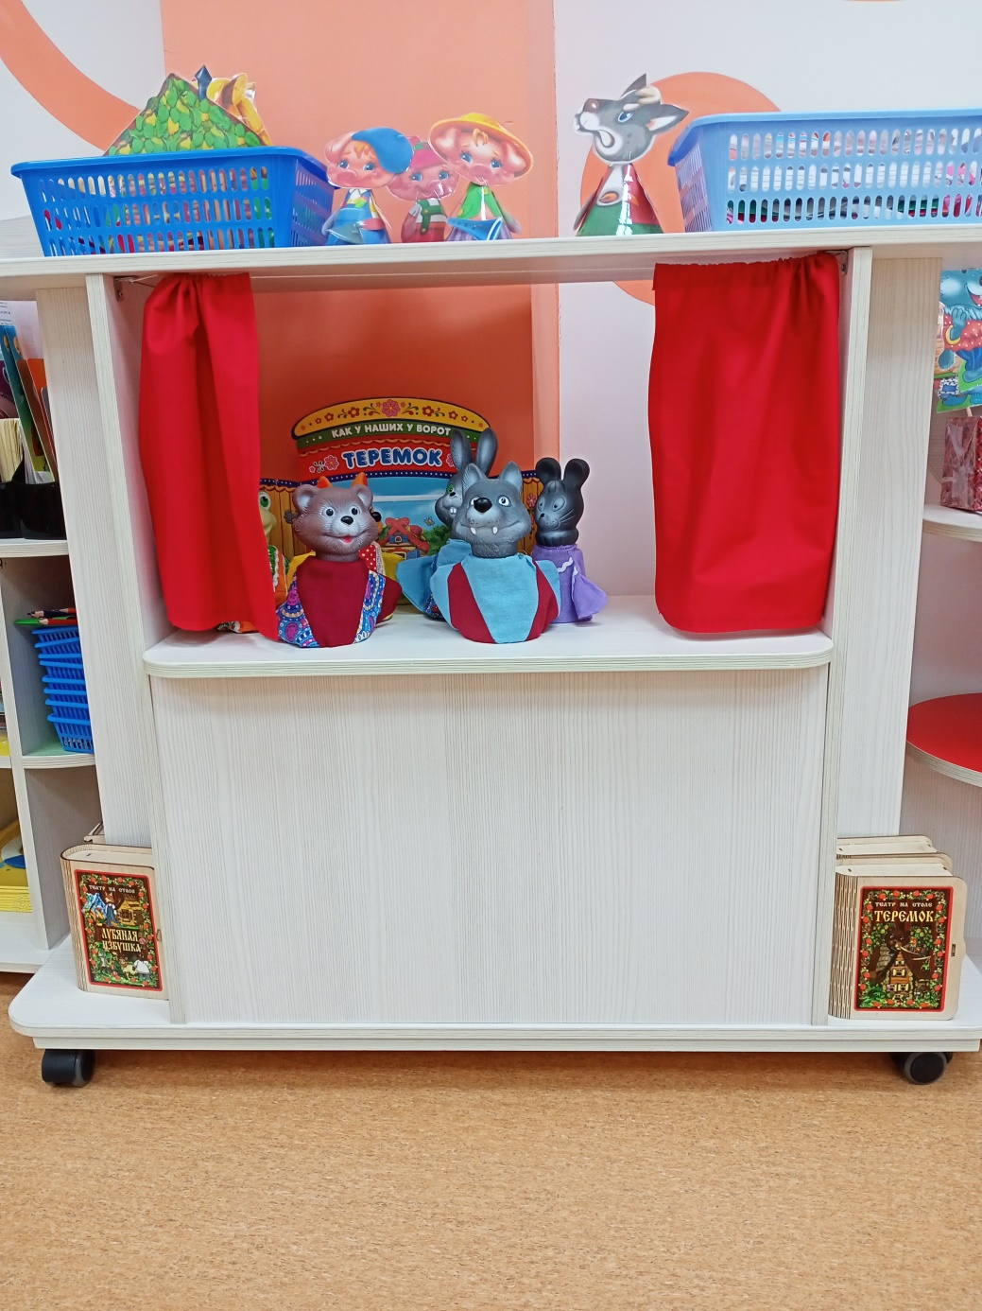
Театрализованная деятельность - самый распространённый вид детского творчества.
Она формирует опыт социальных навыков поведения благодаря тому, что каждое литературное произведение или сказка для детей дошкольного возраста всегда имеют нравственную направленность (дружба, доброта, честность, смелость и др.).
Благодаря сказке ребёнок познаёт мир не только умом, но и сердцем. И не только познаёт, но и выражает своё собственное отношение к добру и злу. Любимые герои становятся образцами для подражания.

Slide 3
На что направлена театрализованная деятельность?
На развитие у ее участников ощущений, чувств, эмоций;
На развитие мышления, воображения, внимания, памяти;
На развитие фантазии;
На формирование волевых качеств;
На развитие многих навыков и умений(речевых, коммуникативных, организаторских, двигательных и т.д.)

Slide 4
Театрализация - вид деятельности, доступный всем и оказывает благоприятное воздействие на творческое формирование ребенка, общительность, закрепощенность, позволяет освободить ребенка от ненужных стеснений и комплексов .
Слушая и исполняя с ребятами детские оперы и мюзиклы, педагог создает идеальные условия для творческого развития личности.
Создавая образ ребенок использует знания, полученные им в процессе познания окружающего мира, пытается передать эмоции, возникающие у него при восприятии. Умение войти «в образ» предполагает умение находить пластические движения, а голосовые имитации для более точной его передачи.

Slide 5
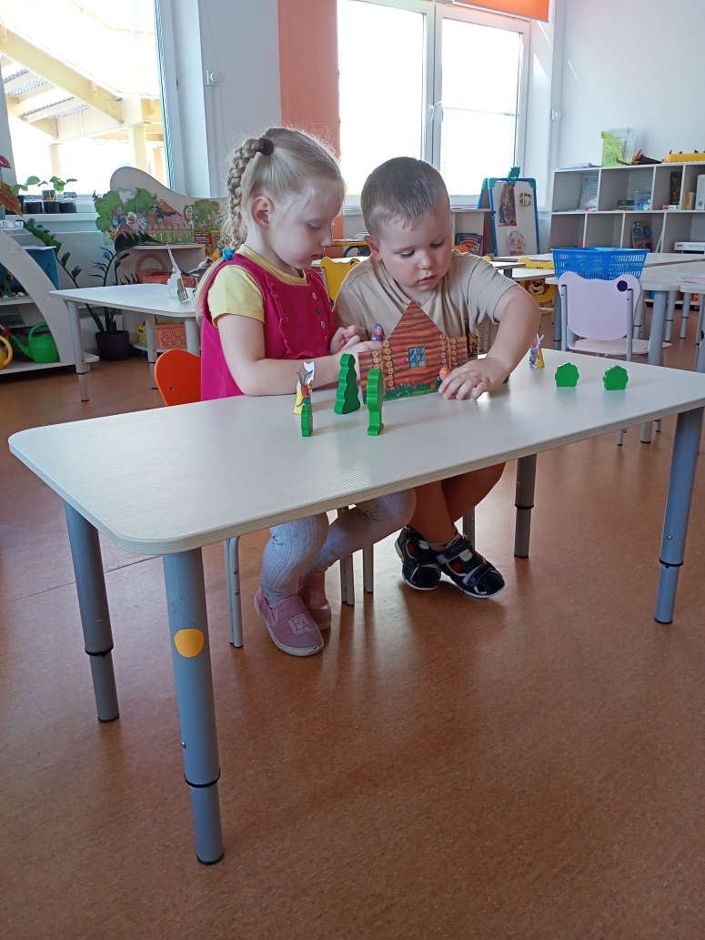
Различные виды театра
Пальчиковый театр
способствует развитию речи, внимания, памяти;
формирует пространственные представления;
развивает ловкость, точность, выразительность, координацию движений;
повышает работоспособность, тонус коры головного мозга.

Slide 6
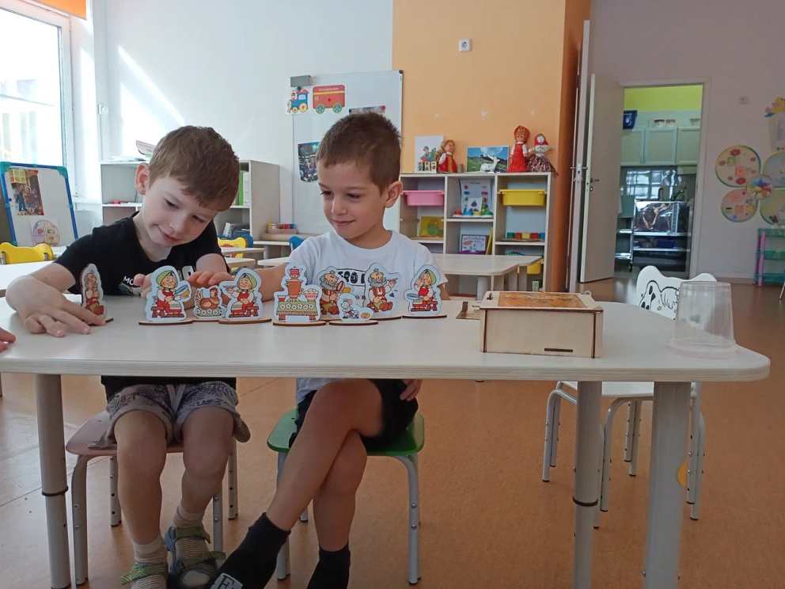
Стимулирование кончиков пальцев, движение кистями рук, игра с пальцами ускоряют процесс речевого и умственного развития.

Slide 7
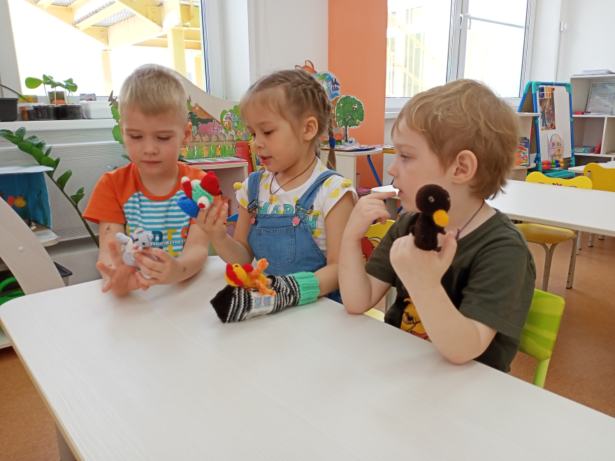
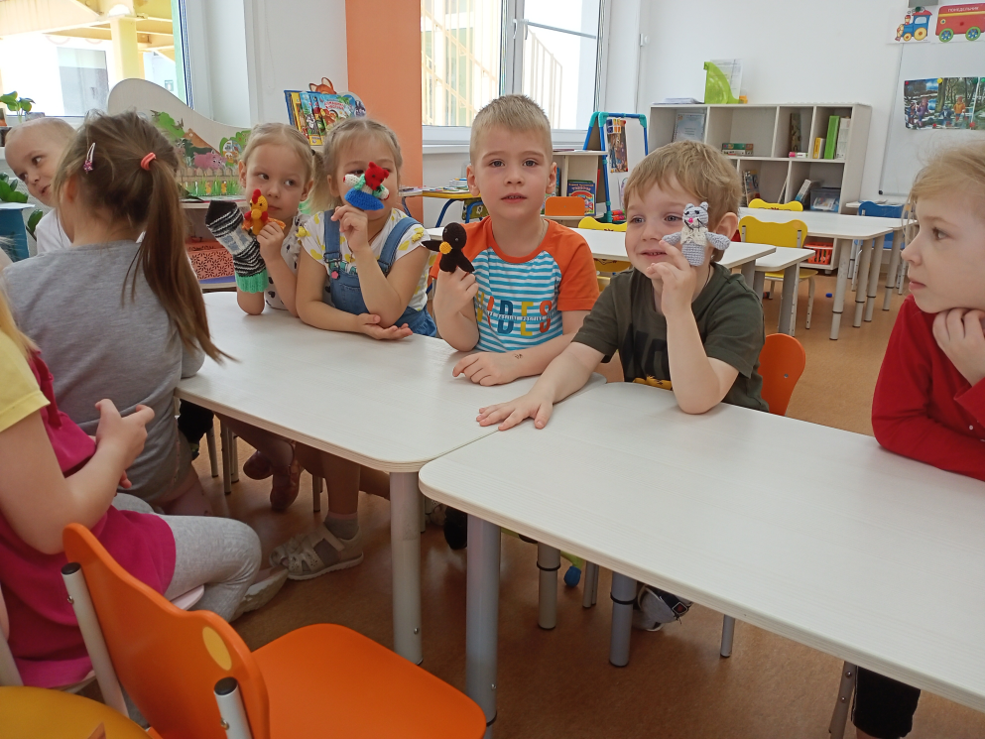
Вязаный театр
Развивает моторно - двигательную, зрительную, слуховую координацию
Формирует творческие способности, артистизм.
Обогащает пассивный и активный словарь.

Slide 8
Действуя с различными картинками, у ребенка развивается мелкая моторика рук, что способствует более успешному и эффективному развитию речи.

Slide 9
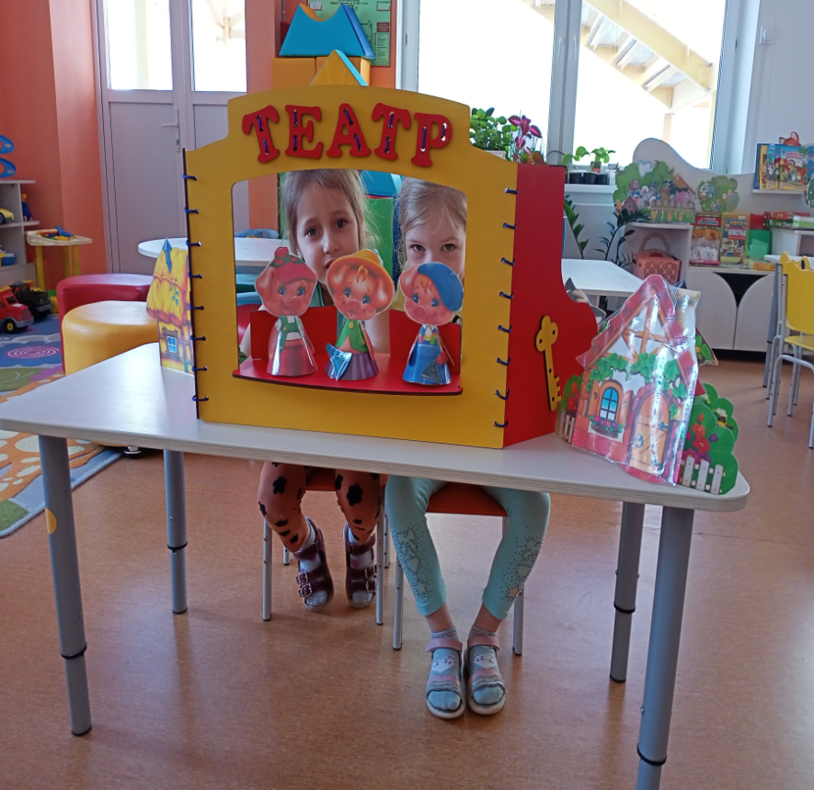
Конусный, настольный театр
Помогает учить детей координировать движения рук и глаз.
Сопровождать движения пальцев речью.
Побуждает выражать свои эмоции посредством мимики и речи.

Slide 10
Театр - топотушки
Помогает расширять словарный запас, подключая слуховое и тактильное восприятие.
Знакомит с народным творчеством.
Обучает навыкам общения, игры, счета.

Slide 11
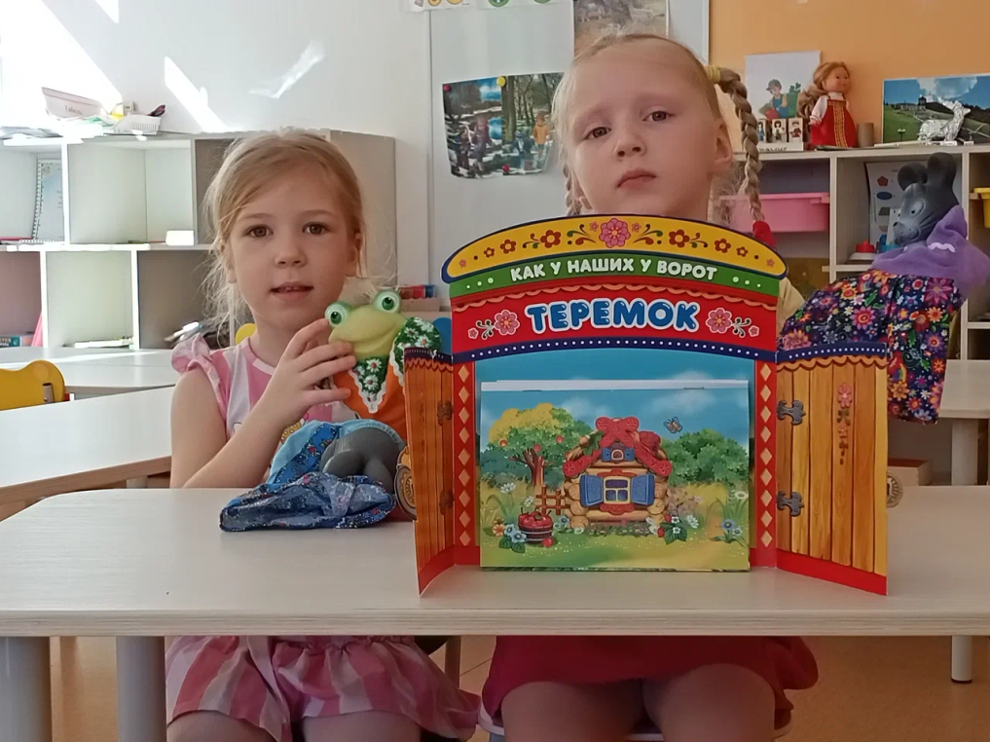
Театр кукол Би-ба-бо
Посредством куклы, одетой на руку, дети говорят о своих переживаниях, тревогах и радостях, поскольку полностью отождествляют себя( свою руку) с куклой.

Slide 12
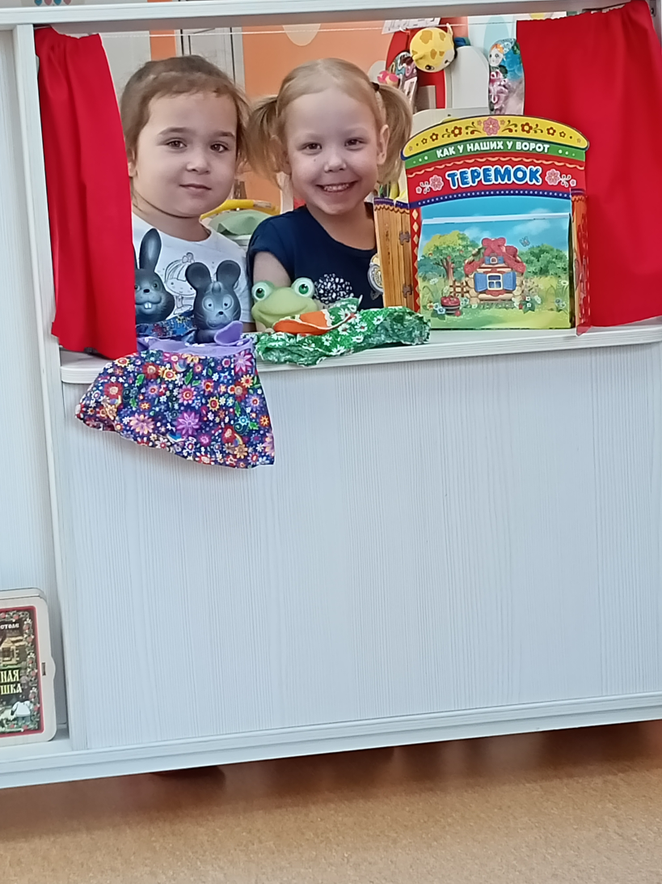
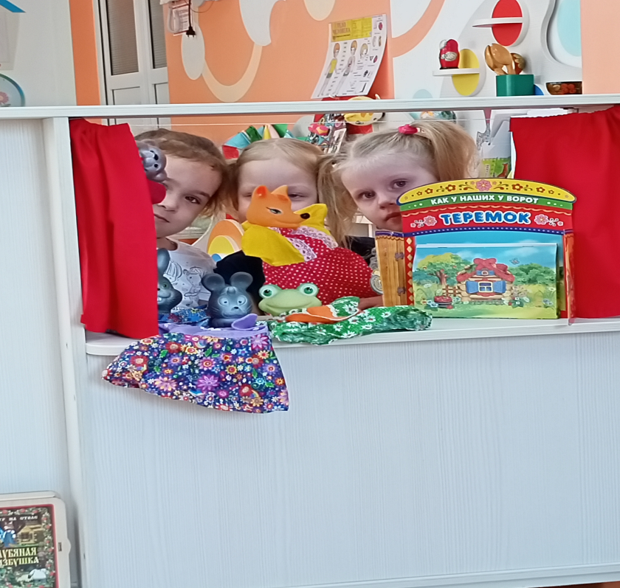
При игре в кукольный театр, используя куклы Би-ба-бо, невозможно играть молча! Поэтому именно эти куклы часто используют в своей работе логопеды, психологи и педагоги!

Slide 13
Театрализованная деятельность является разновидностью игры.
В театрализованные игры нужно играть не только в детском саду, но и дома.
- Театр живой куклы и театр актера(театр с " живой куклой", ростовые, люди-куклы, театр масок)
- Театр на руке (пальчиковый, картинки на руке, перчаточный, теней)
- Напольный театр
Настольный кукольный театр (театр на плоской картинке, на кружках, магнитный настольный, конусный, театр игрушки (готовая, самодельная)
Куклы (марионетки, конусный театр)

Slide 14
Театрализованная деятельность - это…
…не просто игра!
Это прекрасное средство для интенсивного развития речи детей, обогащения словаря, развития мышления, воображения, творческих способностей.

Slide 15
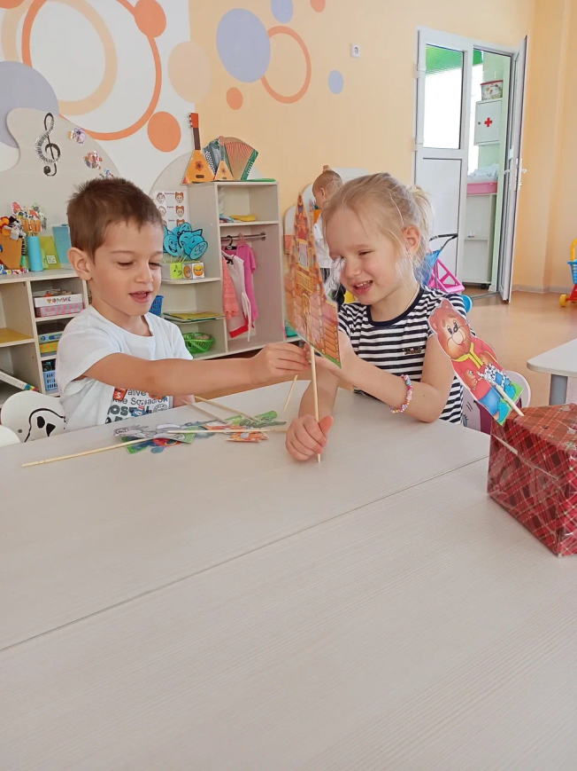
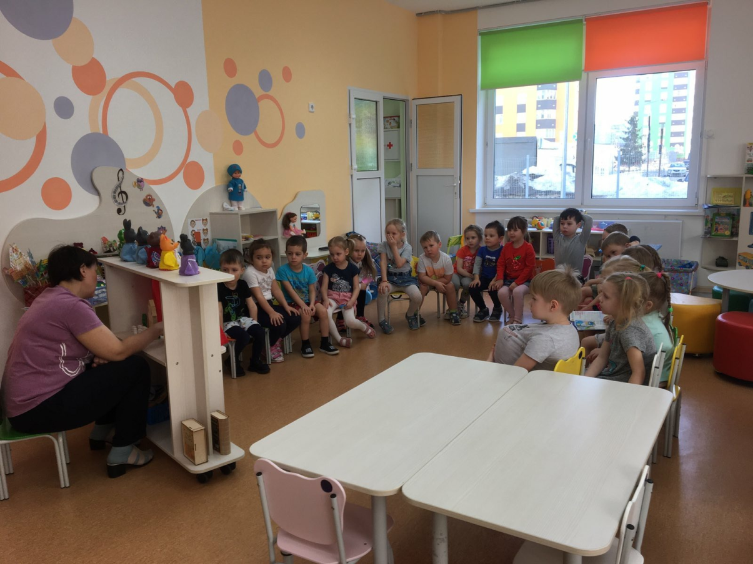
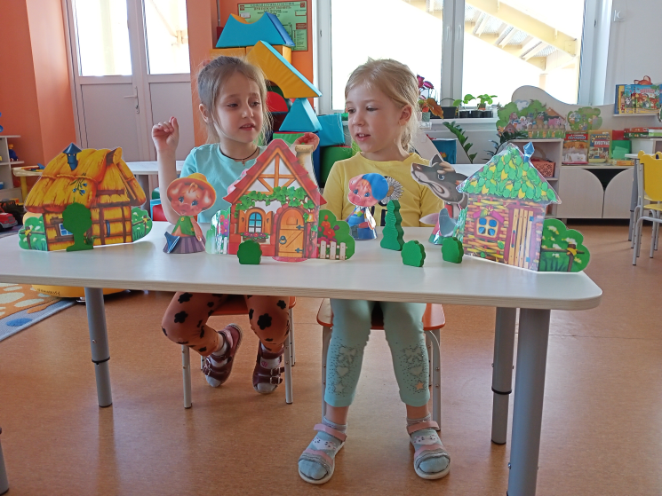

Slide 16
МБДОУ «Детский сад № 100» Адрес: г. Нижний Новгород, ул. Бурнаковская, д. 85 Телефон: 4378380 Электронная почта: dou.100@yandex.ru Официальный сайт: https://dou100.ru/

